Slide 1
研究進捗報告
河合 佑太
海洋モデルミーティング 2015/11/1-

Slide 2
あらすじ
大気海洋海氷モデルによる水惑星実験
  今回導入した時間積分法について
  新しく導入した長時間積分法による計算結果
    海氷モデルと関係した(?)計算不安定の問題
    計算不安定が起こる前までの結果
  エネルギー収支の考察に向けた取り組み
    静力学ブジネスク方程式のエネルギー方程式の導出と解析プログラムの作成
    大気・海洋モデル境界でのフラックス交換におけるエネルギー保存性の確認
Notes:
前回の進捗
大気海洋結合プログラムができたので, ２0 年間積分を行い, その結果を示した.
O(1000) 年の積分は時間がかかり過ぎる(~1month).
数日で平衡状態までの計算が終わるようにしたい.

Slide 3
時間積分の方法
(1 サイクル)
(続く..)
AGCM +
OGCM +
海氷モデル
大気モデル
初期値
AGCM +
OGCM +
海氷モデル
海面フラックスを時間平均
(気候値作成)
海面・海氷面温度
海面・海氷面アルベド
海洋モデル初期値
OGCM + 海氷モデル

Slide 4
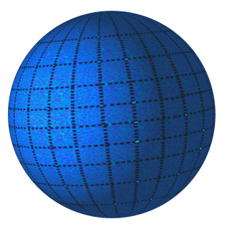
大気海洋海氷モデルによる水惑星実験
モデルの記述
  大気モデル(DCPAM)
    解像度: T21L26(3D)
    力学過程
      プリミティブ方程式
    物理過程
      大規模凝結 (Manabe et al., 1965)
      積雲パラメタリゼーション: relaxed Arakawa-Schubert
      鉛直乱流混合: Mellor & Yamada 2.5 次
      地表面フラックス: バルク法 (Beljaars and Holtslag. 1991)
      放射: 地球用放射 (Chou et al 1998; Chou et al, 2001)
  海洋モデル
    解像度: Pl 42L60 (軸対称)
    力学過程
      ブジネスクプリミティブ方程式
    物理過程
      メソスケール渦による混合 (Gent and McWillimas,1990)
      対流調節
  海氷モデル
    鉛直一次元 3 層熱力学モデル (Winton,2000)
系の設定
  全球が海洋に覆われた惑星
  海底地形なし, 水深 5.2 km
  惑星パラメータ
    現在地球の値
Notes:
DCPAM に対して, 海洋モデルが求めた海水面温度(& 地表面アルベドを渡す)

Slide 5
大気海洋海氷モデルによる水惑星実験
初期条件
  大気
    温度一様(280 K), 静止
  海洋
    温度一様(280 K), 塩分一様(35 psu), 静止
その他のこと
  時間積分
    結合モデル 180 日積分, 海洋海氷モデル単体 10 年積分を交互に行う.
    詳細は次のスライドにて
  日変化なし, 季節変化なし
Notes:
DCPAM に対して, 海洋モデルが求めた海水面温度(& 地表面アルベドを渡す)

Slide 6
時間積分の方法
(1 サイクル)
(続く..)
Cycle{n}-Coupled
Cycle{n+1}-Coupled
AGCM +
OGCM +
海氷モデル
大気モデル
初期値
AGCM +
OGCM +
海氷モデル
6 ヶ月積分
dt_AGCM = 30 min,
dt_OGM,SeaIce = 4 hour
フラックス交換: 4 hour
時間平均した海面フラックス
(気候値作成)
海面,海氷面温度
海面,海氷面アルベド
海洋,海氷モデル初期値
Cycle{n}-Standalone
OGCM + 海氷モデル
10 年積分
dt_OGM,SeaIce=4 day

Slide 7
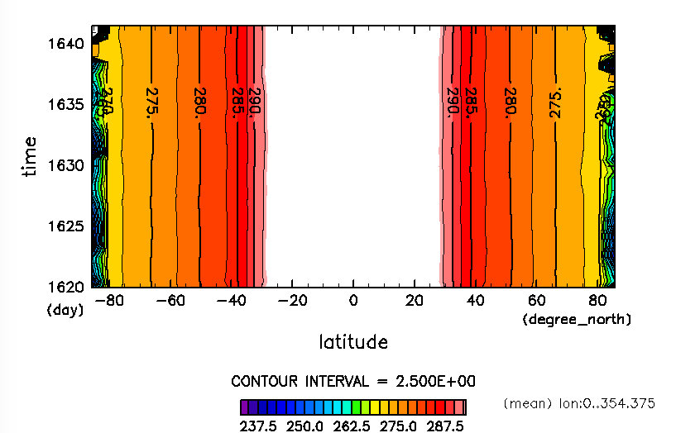
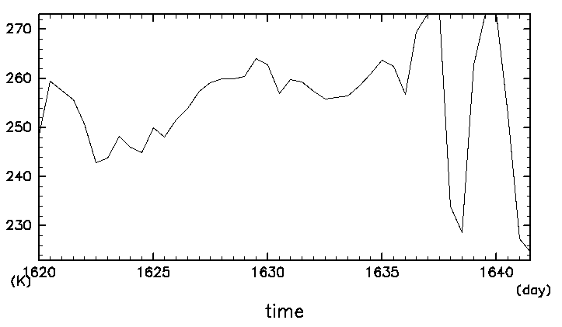
結果(Cycle10-Coupled)
海水,海氷面温度(Cycle10-Coupled の最初の 25 日間)
10 cycle 目の結合計算で発散
  海氷の表面温度が時間的に大きく振動する.
  (海氷モデルが行う)大気-海氷面の熱バランスの計算において, 顕熱フラックスを陰的に取り扱っていないことが原因か?
海氷面温度(lat=90, Cycle10-Coupled の最初の 25 日間)
Notes:
状況
海氷面温度の時間変化と大気の顕熱フラックスの時間変化は強く結びついているようで, 片方が振動を始めるともう一方もそれに従って振動をはじめ, 振幅が大きくなる.
海氷モデルにおける大気海氷面の熱バランスの計算で, 顕熱フラックスを陰的に扱っていない.
大気下層と海氷面温度差が大きくなっても, 強い安定成層で鉛直乱流混合は弱いため, 温度差が解消されない. あるタイミングで成層が弱まる時に急激に混ざってしまう.

Slide 8
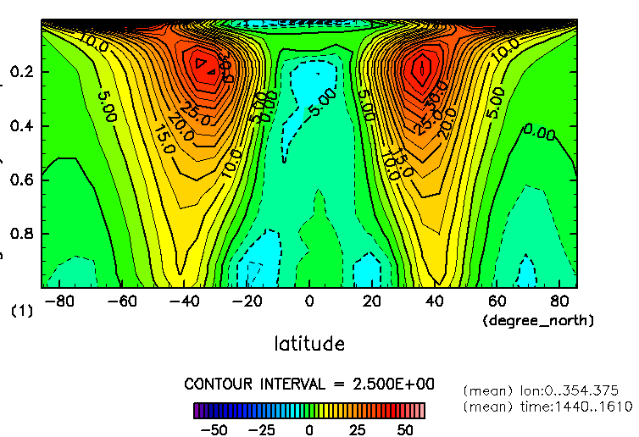
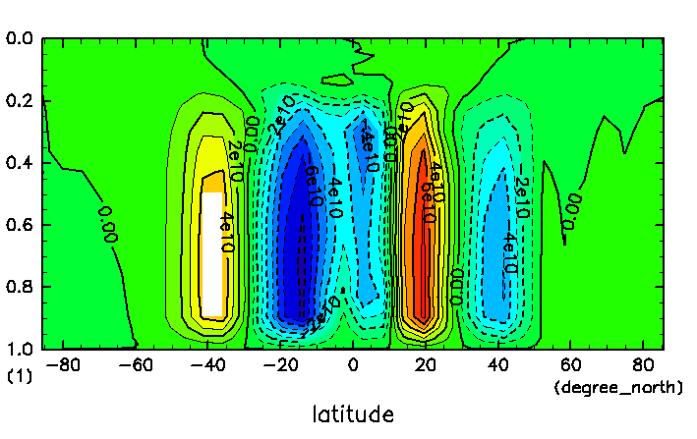
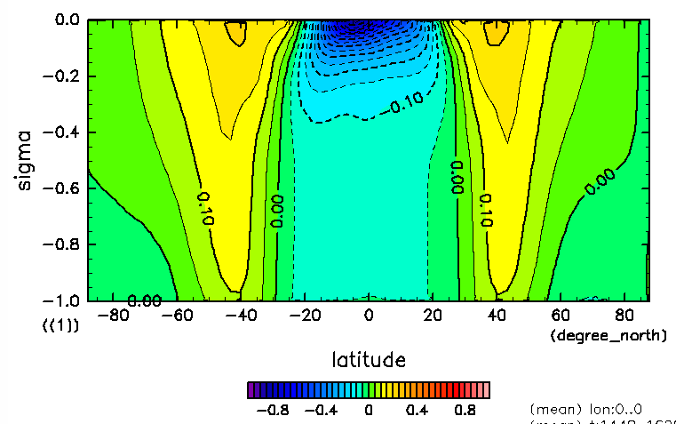
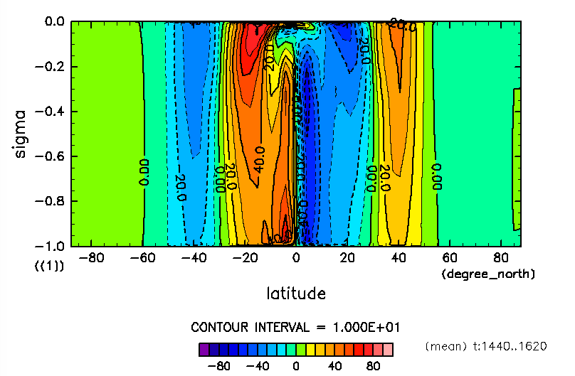
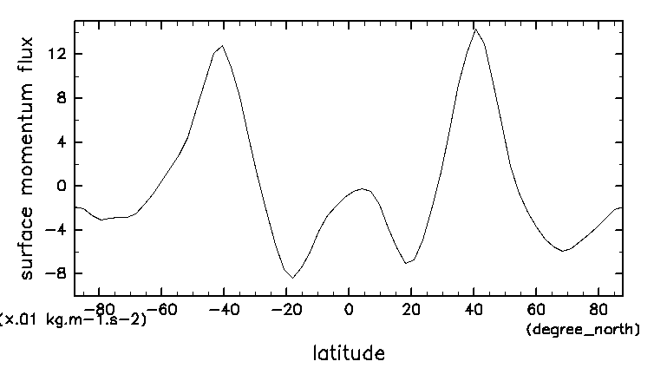
結果 (Cycle9-Coupled)
Cycle10-Coupled 直前の Cycle9-Coupled の結果を示す.
東西速度
子午面循環
大気
東西速度
子午面循環
風応力
海洋
Notes:
Cycle 10 で計算が落ちる直前までの結果を眺めてみる.
これまでは, 30 年積分までしかできていなかったが, 100 年程度まで積分時間が伸びた.
海洋の主躍層がほぼ落ち着く.
やはり半球非対称構造が見える
T42 では非対称性はずっと弱くなる.
T21 は赤道湧昇域と対応した SST の極小が捉えられるか捉えれないか微妙な水平解像度..

Slide 9
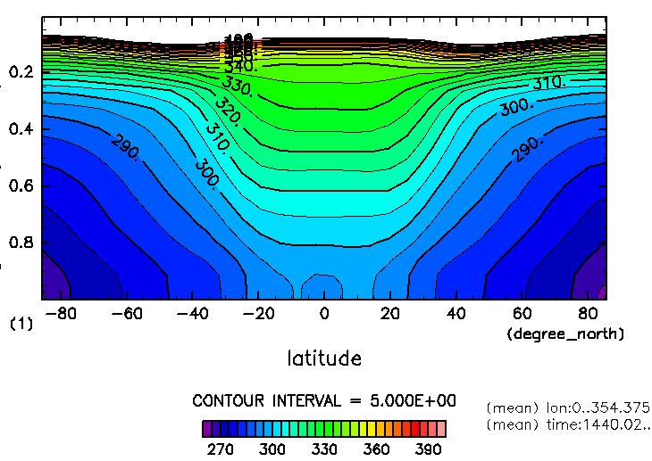
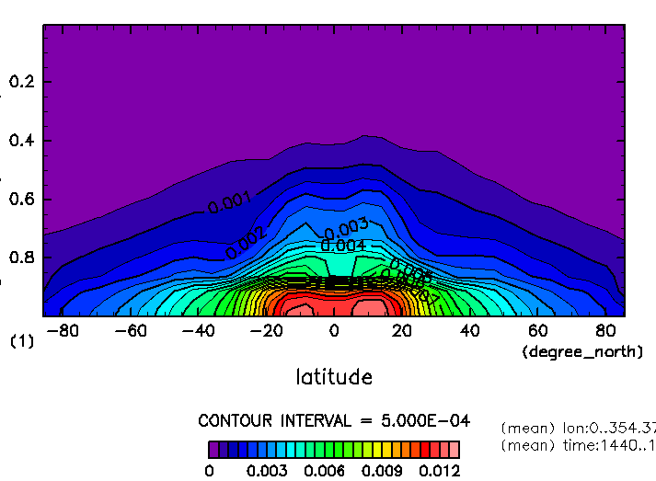
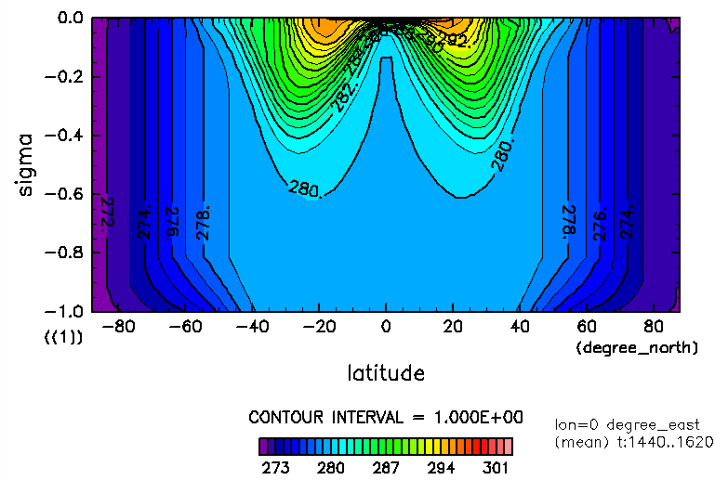
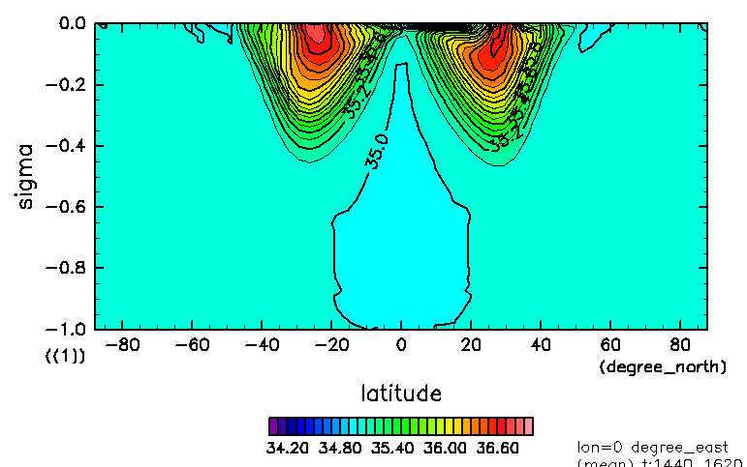
結果 (Cycle9-Coupled)
Cycle10-Coupled 直前の Cycle9-Coupled の結果を示す.
温位
比湿
海氷の状況
  氷線緯度: 85 度付近
  氷の厚さ: 約 4 m
  積雪: 約 1.3 m
  時間的振動が一時見られるが(振幅 20 K ほど), この時点では計算は破綻しない.
大気
温位
塩分
海洋
Notes:
* 深層循環が平衡状態にまで必要なサイクル数は? 最低でもあと 20 cycle ぐらい.

Slide 10
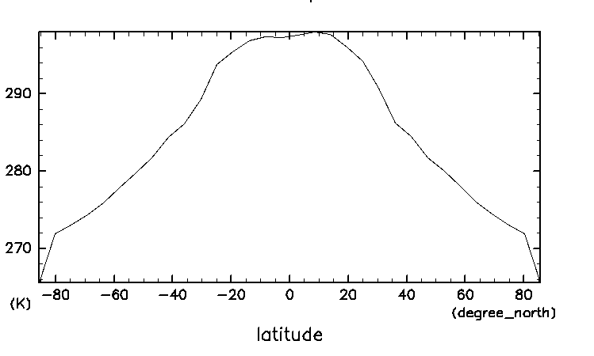
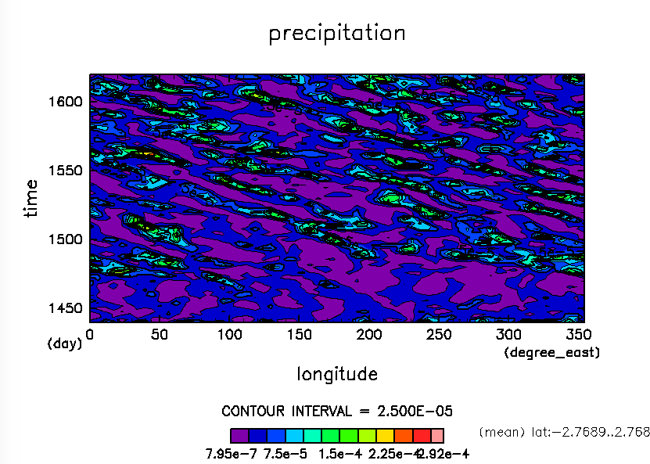
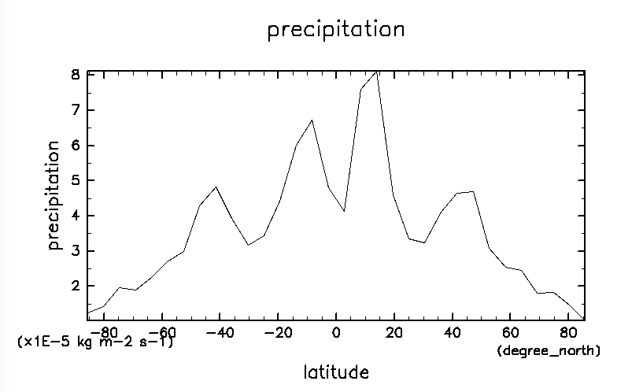
結果 (Cycle9-Coupled)
地表面温度 (経度, 時間平均)
降水量(緯度 -5 ~ 5度で平均)
(<- 約 27 度)
* Neal&Hoskins の SST パターンの FLAT と CONTROL_5N 間のような分布.
降水量 (経度, 時間平均)
(<- 約 7 mm/day)
* 約 4 m/s で西進しているように見える.
* Williamson et al.(2013) の各モデルの結果と見比べたい.
Notes:
* SST と降水と観点で結果をみると…
Williamson et al.(2013) によれば, いくつかの大気モデルでは double ITCZ ができる.
n=2 の西進 Rossby 波が卓越して見えてる?

Slide 11
南北・全球エネルギー収支の考察に向けた
取り組み
静力学ブジネスク方程式系のエネルギー方程式を Vallis(2006), ROQUET(2013) などを参考に導出した.
  ノート: http://www.gfd-dennou.org/arch/ykawai/work/Dennou-OGCM/doc/main.pdf (詳細は, 付録 A 参照)
運動エネルギー, 位置エネルギーの方程式の各項を数値実験の結果から計算する解析プログラムを作成中である.
  一部(運動エネルギーの収支)について完成.
大気・海洋モデル境界でのフラックス補間計算におけるエネルギーの保存性の確認.

Slide 12
海洋モデルのエネルギー収支
WF_Heat: 海面の加熱/冷却による GPE 変化
WF_Fw: 淡水フラックスによる GPE 変化
WF: 風応力による KE 注入
KE2PE: KE から PE への変換
VM:
鉛直拡散による GPE 変化
HDISP:
水平粘性による KE 散逸
HM:
水平拡散による GPE 変化
(CA: 対流調節による GPE 変化)
(GM: GM スキームによる GPE 変化)
VDISP:
鉛直粘性による KE 散逸
Notes:
まずはおおまかに海洋モデルのエネルギー収支について説明.
粘性係数や拡散係数が一定の場合について
実際の海洋モデル計算では, 対流調節やGM スキームによる GPE エネルギーの変化を考慮する必要がある

Slide 13
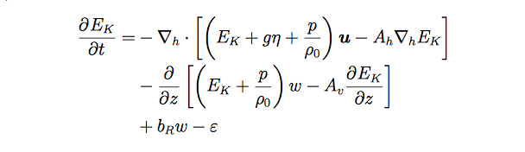
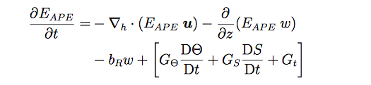

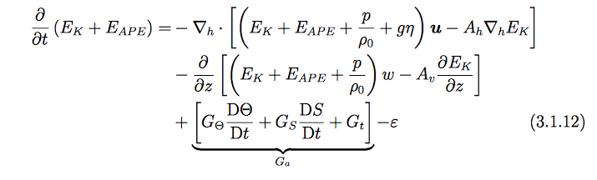
海洋モデルのエネルギー収支
(Vallis, 2006; Young 2010; Roquet, 2013; Tailleux, 2013)
Notes:
まずはおおまかに海洋モデルのエネルギー収支について説明.
粘性係数や拡散係数が一定の場合について
実際の海洋モデル計算では, 対流調節やGM スキームによる GPE エネルギーの変化を考慮する必要がある

Slide 14
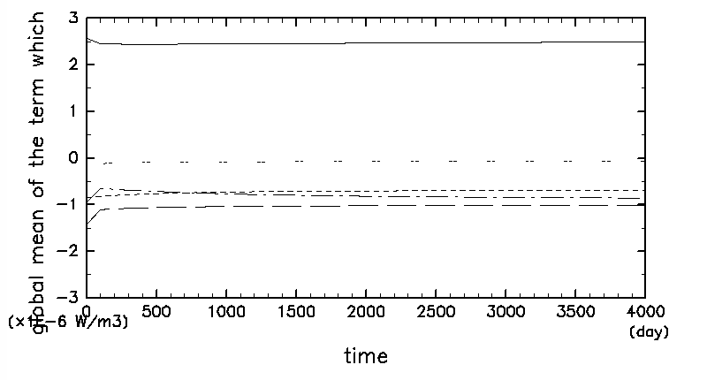
水惑星実験における
海洋モデルのエネルギーバランス
* 位置エネルギーの全球収支 (Cycle8-standalone の結果より)
WF
RES
HDIFF
PE2KE
VDIFF

Slide 15
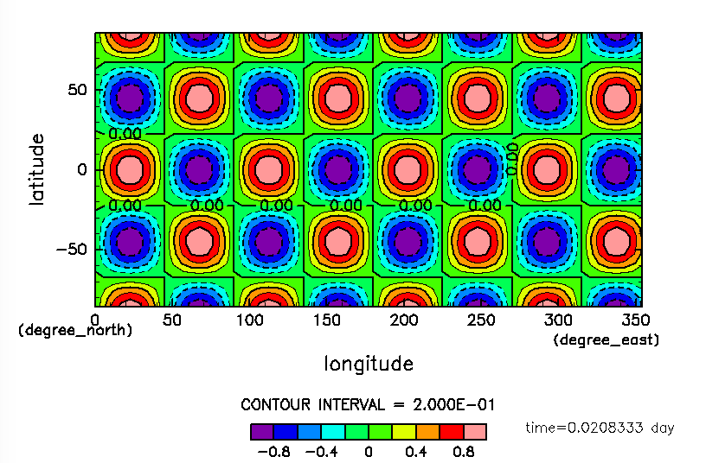
大気モデル・海洋海氷モデル間の
補間計算に伴うフラックスのずれ
* まずは空間方向の補間計算が正しいかを, 解析的な場を与えて検証した
補間方法
  線形(空間二次精度)
  エネルギー保存は非保証
f の全球積分値を計算した
  大気モデル格子: T21
    値: -1.6e-18
  海洋モデル格子: Pl42
    値: 4.6e-19
(W/m2)

Slide 16
大気モデル・海洋海氷モデル間の
補間計算に伴うフラックスのずれ
* Cycle7-Coupled の計算結果から, 大気モデルと海洋モデルのそれぞれの格子上で海面フラックスの全球平均値を計算した.
 | SW | LW | Latent | Sens | Net
ATM (T21) | 215.4 | 351.0 | -118.7 | -18.2 | 426.3
OCN (Pl42) | 215.3 | 350.2 | -131.8 | -18.3 | 415.4
OCN-ATM | 0.1 | 0.8 | 13.1 | 0.0 | 14.1
↑ バグ
(単位: W/m2)
* バグを除けば, 今の補間方法だと数 W/m2 程度ずれると思われる.
Notes:
* フラックス交換時には時間補正したフラックスを渡すようにしているが, 潜熱フラックスの時間補正の計算が少し間違っていた !!

Slide 17
まとめ
大気海洋海氷結合モデルによる水惑星実験を, 今回新しく導入した時間積分法によって行っている.
  (おそらく)平衡状態まで 2,3 日で計算可能になった.
  海氷が張り始めると, 海面温度が時間的に振動し計算が発散する.
    海氷モデルにおける大気海氷面のエネルギーバランスの計算法に問題があるかもしれない.
水惑星実験の計算結果のエネルギー収支の考察のための解析プログラムを作成中である.
大気海洋モデル間のフラックス交換時に行う補間計算のエネルギー保存性を確認した.

Slide 18
今後の予定
海氷モデルにおける大気海氷面のエネルギーバランスの計算を見直す.
  顕熱フラックスの評価を陰的にする.
  修正後, 平衡状態までの時間積分を実施
エネルギー収支解析プログラムの完成
  対流調節, GM スキームによる位置エネルギーの変化を考慮できるようにする.
フラックス交換のプログラム修正
太陽定数依存性の調査に向けた, 全球氷なし, 全球凍結状態の数値実験

